Slide 1

«Тепло родного очага»

Slide 2


Что же такое семья?
Семья – это МЫ. Семья – это я,
Семья – это папа и мама моя,
Семья – это Павлик — братишка родной,
Семья – это котик пушистенький мой,
Семья – это бабушки две дорогие,
Семья – и сестрёнки мои озорные,
Семья – это крёстный, и тёти, и дяди,
Семья – это ёлка в красивом наряде,
Семья – это праздник за круглым столом,
Семья – это счастье,
Семья – это дом,
Где любят и ждут, и не помнят о злом!

Slide 3
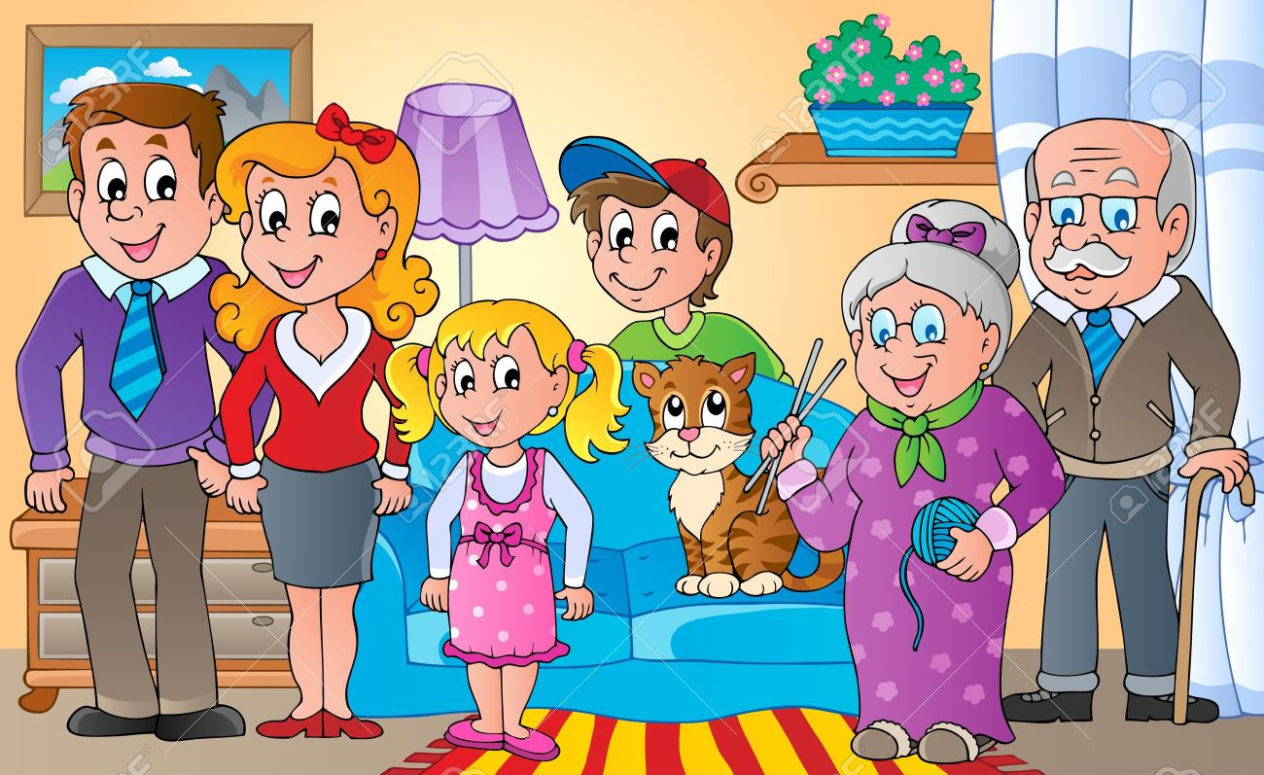
Семья
Семья - группа живущих вместе родственников.
Словарь С.И.Ожегова.

Slide 4
Активное занятие «Традиции семьи»
Задание. Прочитай слова и выражения и отметь квадратиком то, что свойственно в семье маме. А кружочком - отцу.
ЗАСТУПНИК ПЕРЕД ЛЮДЬМИ ДОМОСТРОИТЕЛЬ
ВОСПИТАТЕЛЬНИЦА ДЕТЕЙ КОРМИЛЕЦ
ХРАНИТЕЛЬНИЦА ОЧАГА ГЛАВА СЕМЬИ
СОВЕТЧИК В ТРУДНОМ ВОПРОСЕ ХОЗЯЙКА
МОЛИТВЕННИЦА ЗА ДЕТЕЙ СУДЬЯ В СПОРЕ
УТЕШИТЕЛЬНИЦА В ГОРЕ ДУША СЕМЬИ

Slide 5
Экспертная оценка
Отец | Мама
ДОМОСТРОИТЕЛЬ | ВОСПИТАТЕЛЬНИЦА ДЕТЕЙ
КОРМИЛЕЦ | ХРАНИТЕЛЬНИЦА ОЧАГА
ГЛАВА СЕМЬИ | МОЛИТВЕННИЦА ЗА ДЕТЕЙ
СУДЬЯ В СПОРЕ | УТЕШИТЕЛЬНИЦА В ГОРЕ
ЗАСТУПНИК ПЕРЕД ЛЮДЬМИ | ДУША СЕМЬИ
СОВЕТЧИК В ТРУДНОМ ВОПРОСЕ | ХОЗЯЙКА

Slide 6

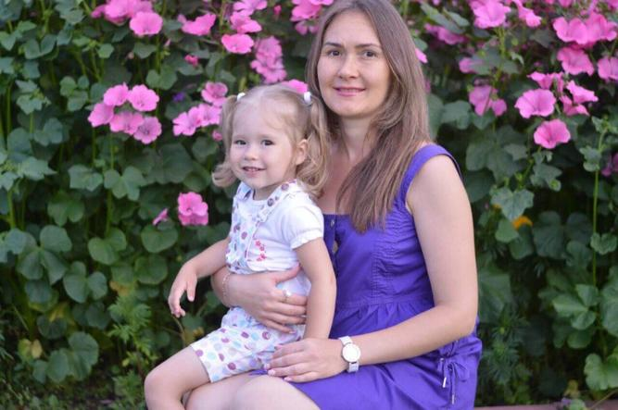
Обойди весь мир вокруг, только знай заранее:
Не найдёшь теплее рук и надёжней маминых!

Slide 7
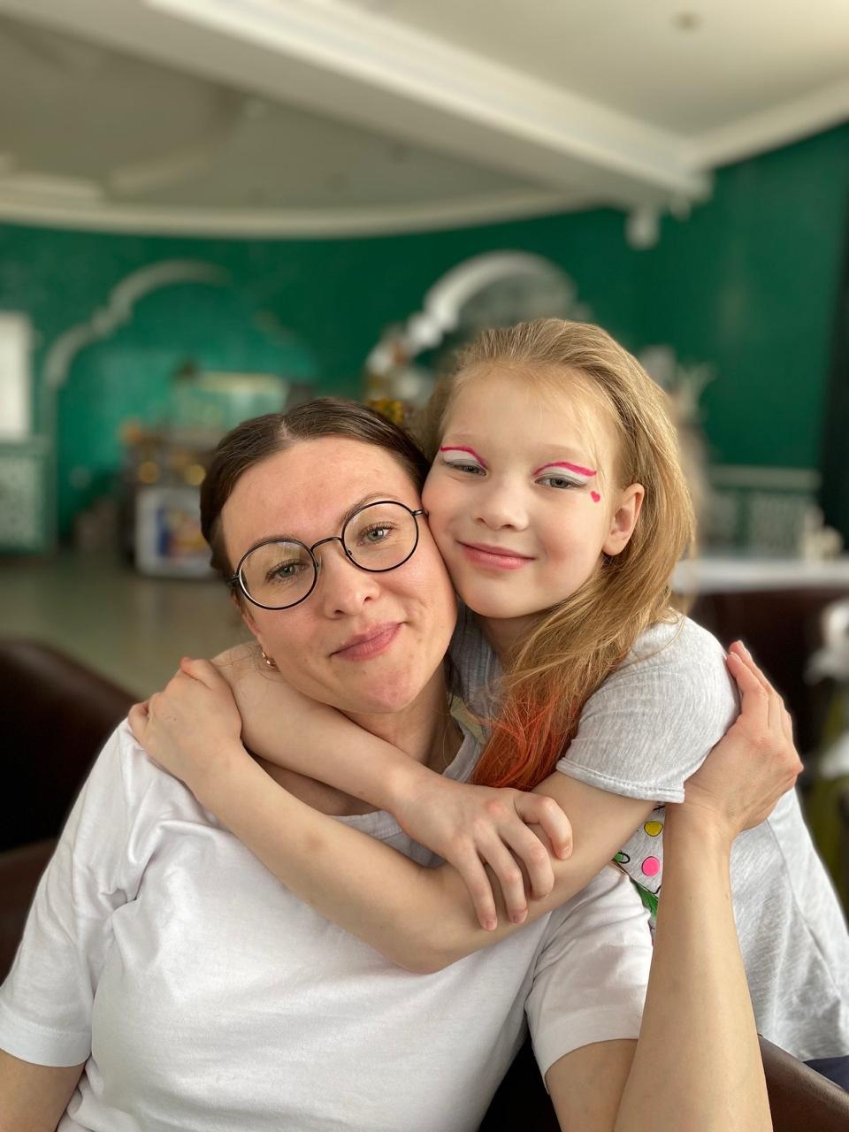
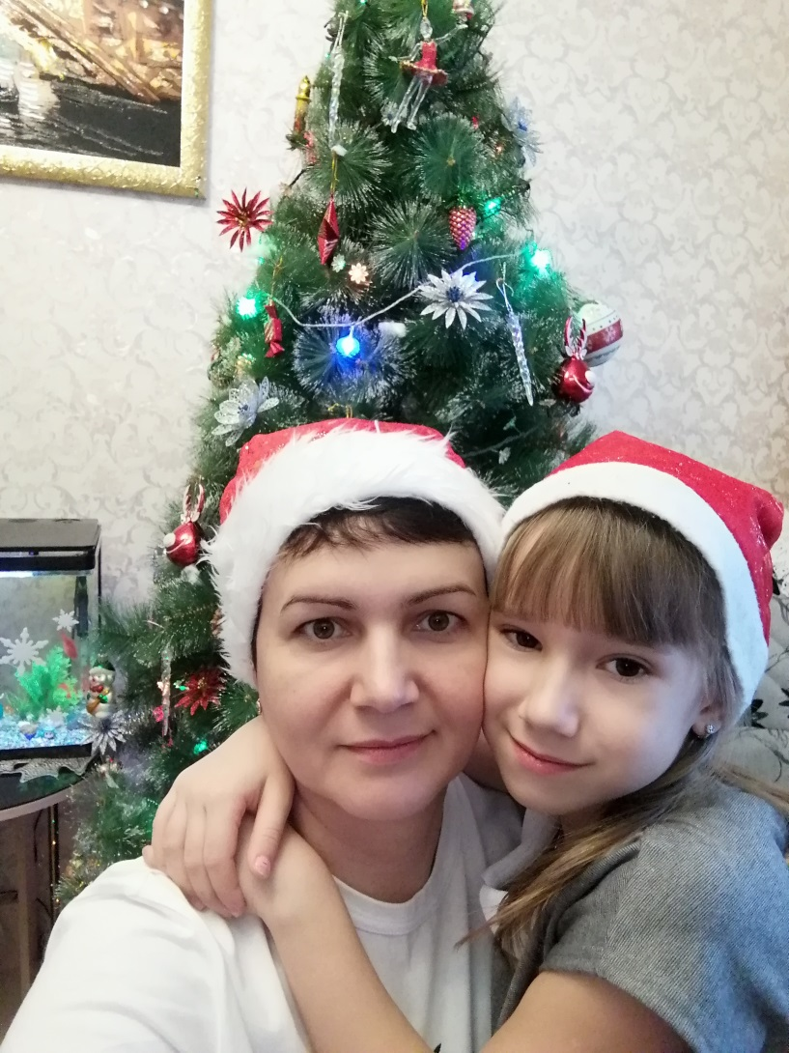
Кто открыл мне этот мир, не жалея своих сил?
Лучшая на свете МАМА.

Slide 8


Slide 9
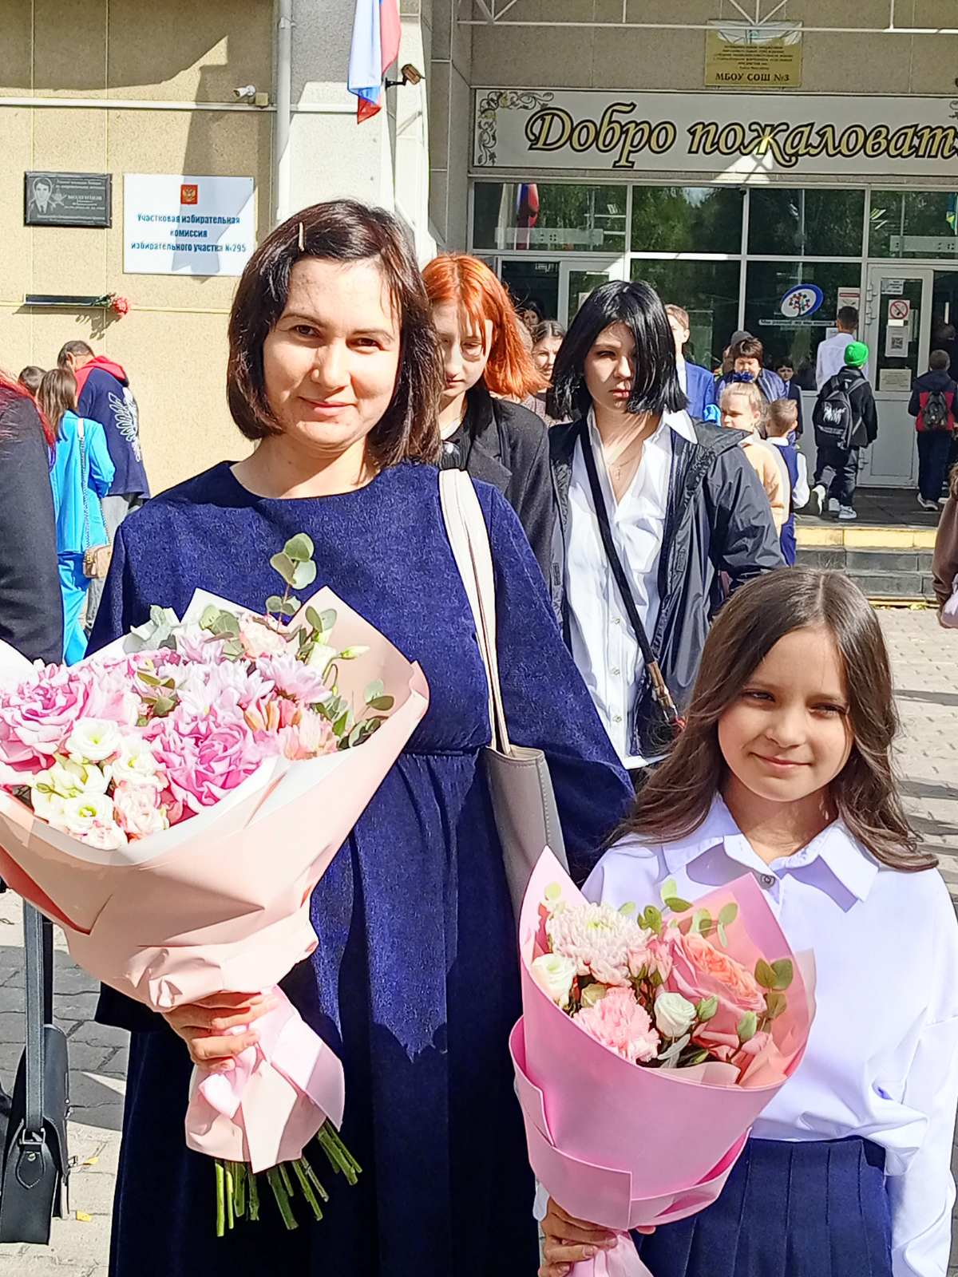
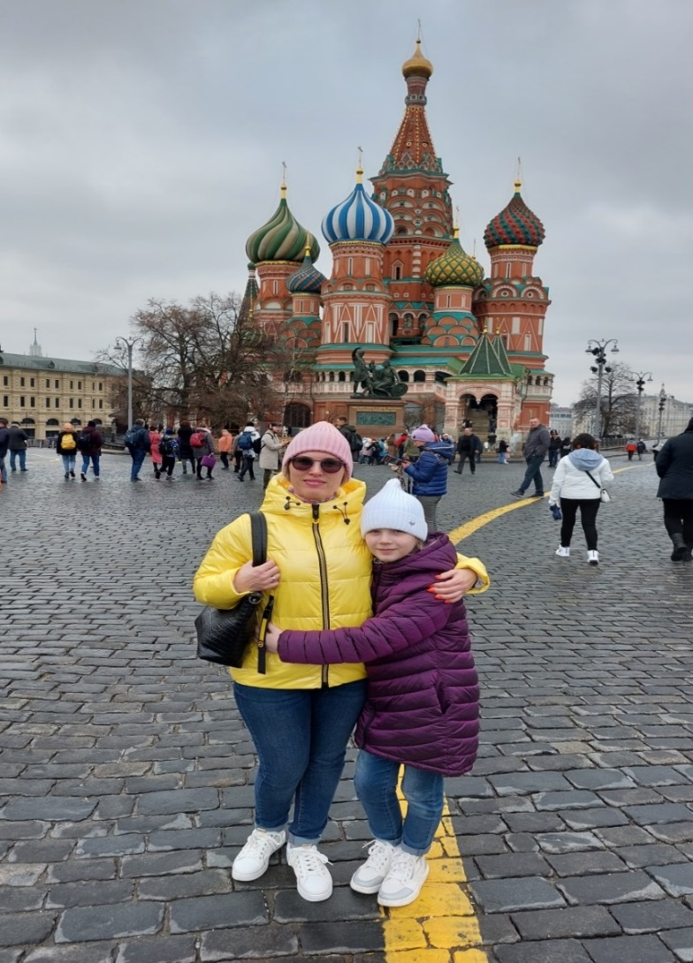
Мама нас ласкает, солнце согревает.
Солнце, как и мама, лишь одно бывает.

Slide 10
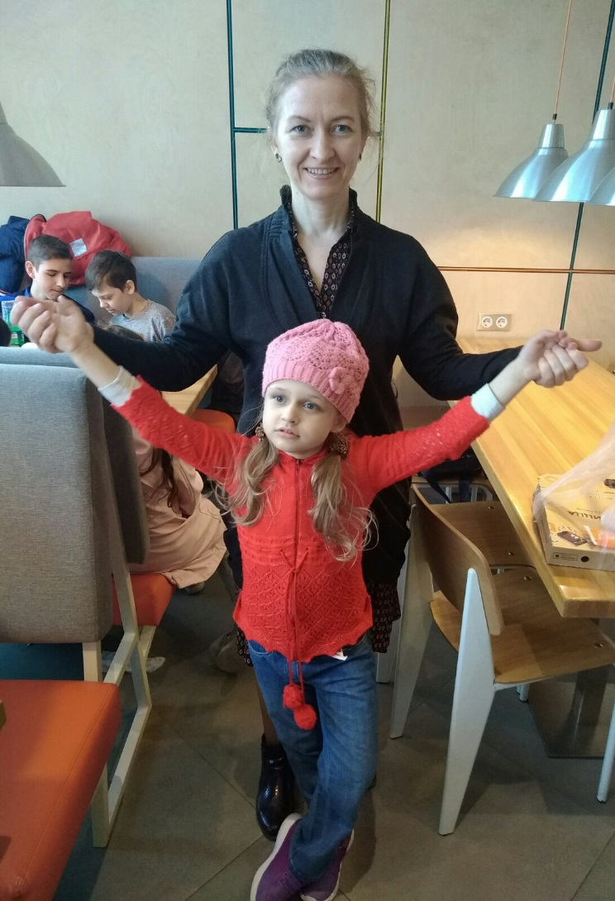
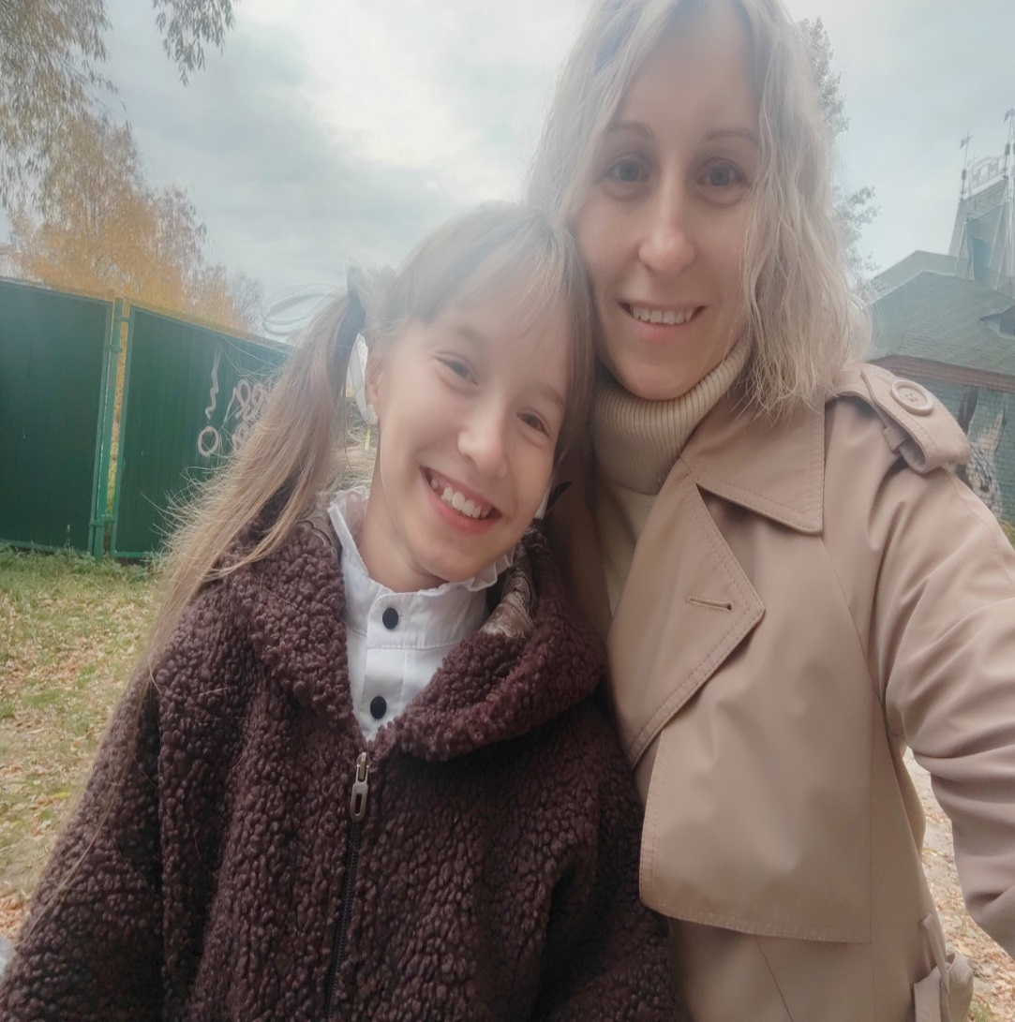
Если что-нибудь случится, если вдруг беда,
Мамочка придет на помощь, выручит всегда.

Slide 11
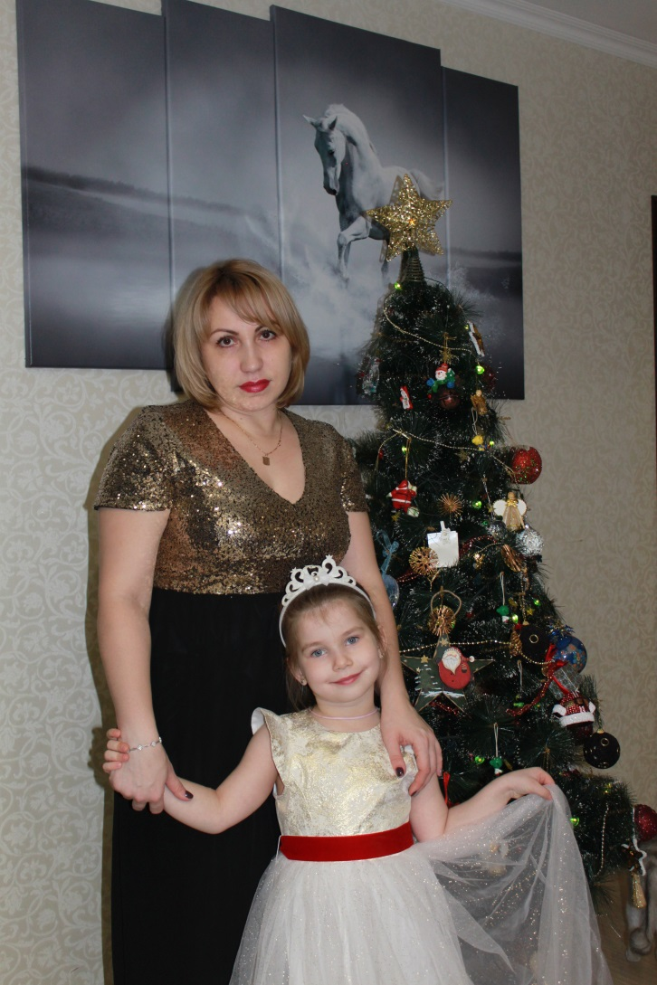
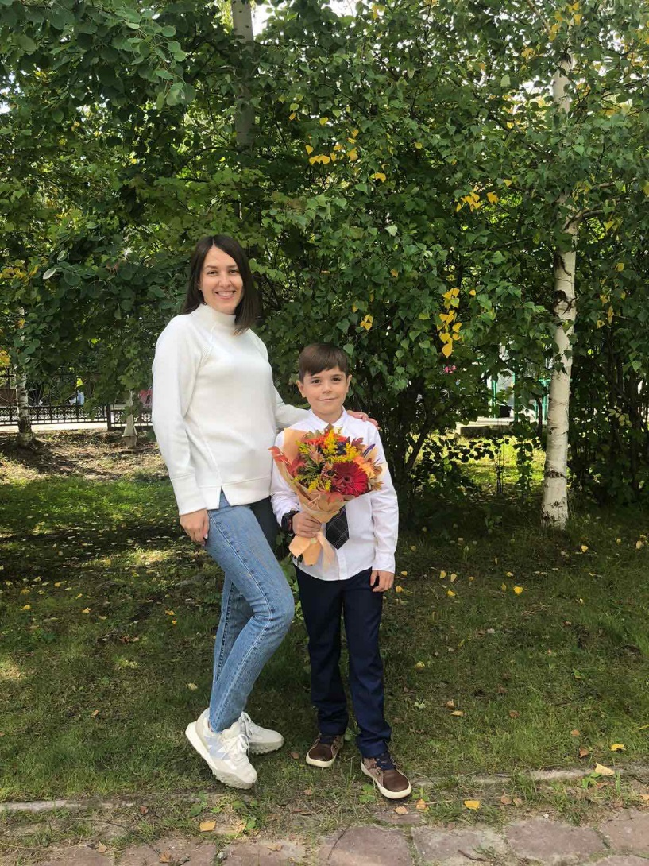
Мама много сил, здоровья
Отдает всем нам.

Slide 12
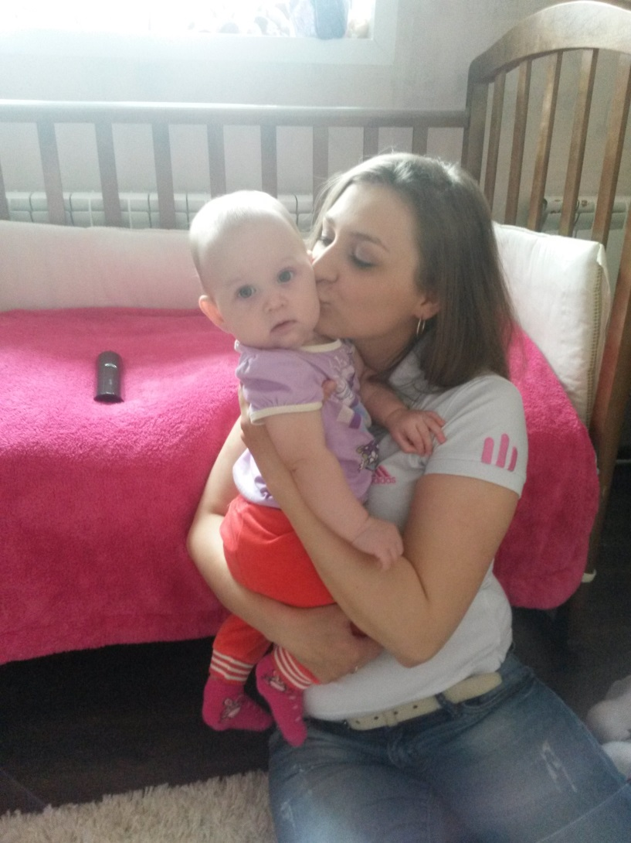
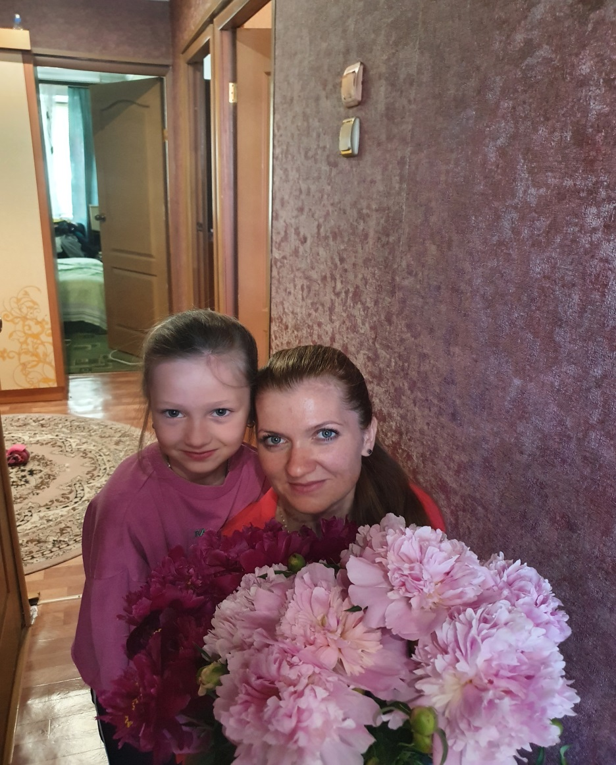
Солнце золотое колесом скатилось,
Ласковое солнце в маму превратилось.

Slide 13
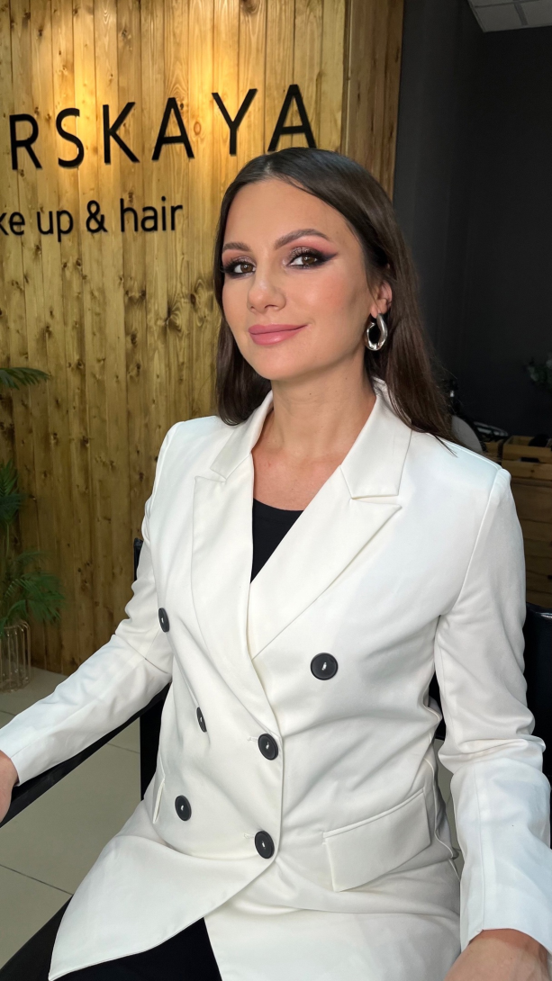
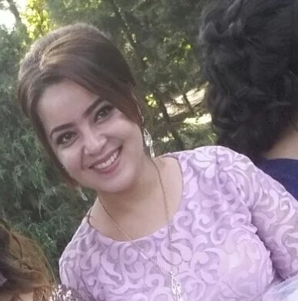
Миленькая мамочка, улыбнись! Своим сердцем ласковым , ты ко мне прижмись!

Slide 14
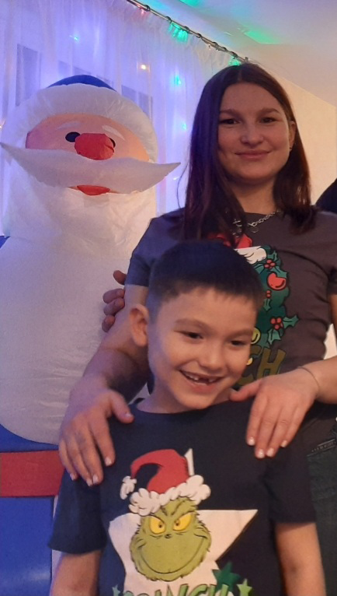
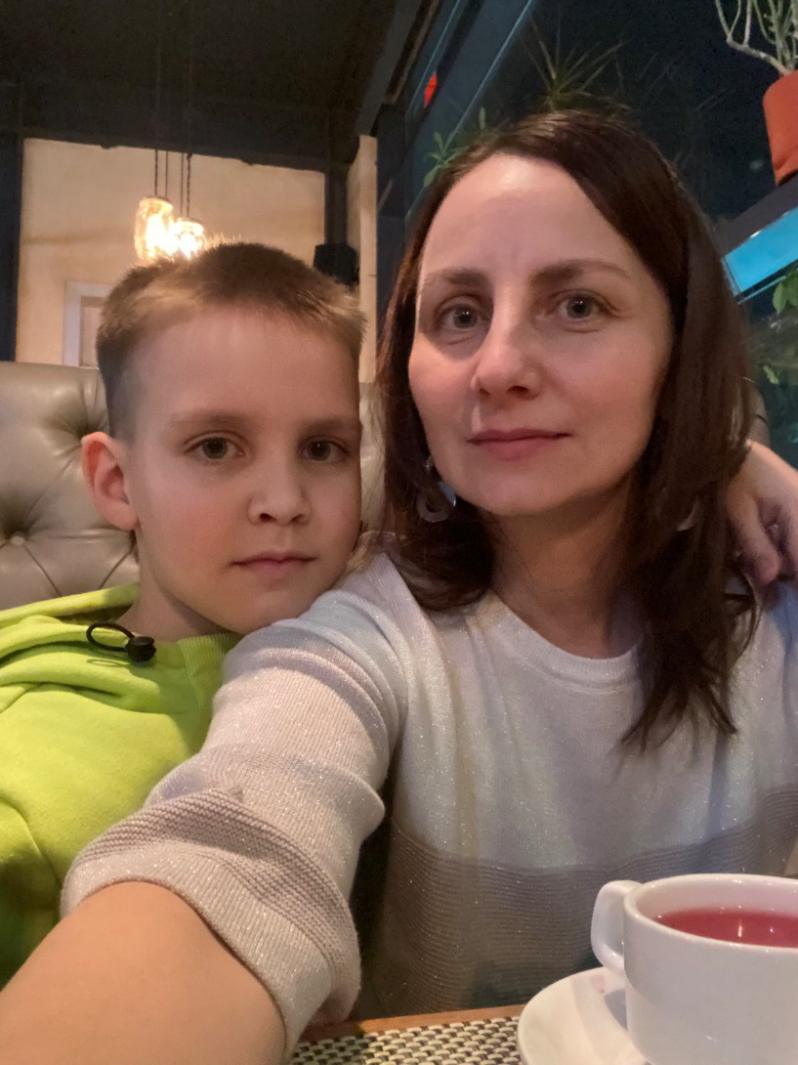
Поцелует мама – плохое забывается. новый день, весёлый день, сразу начинается.

Slide 15
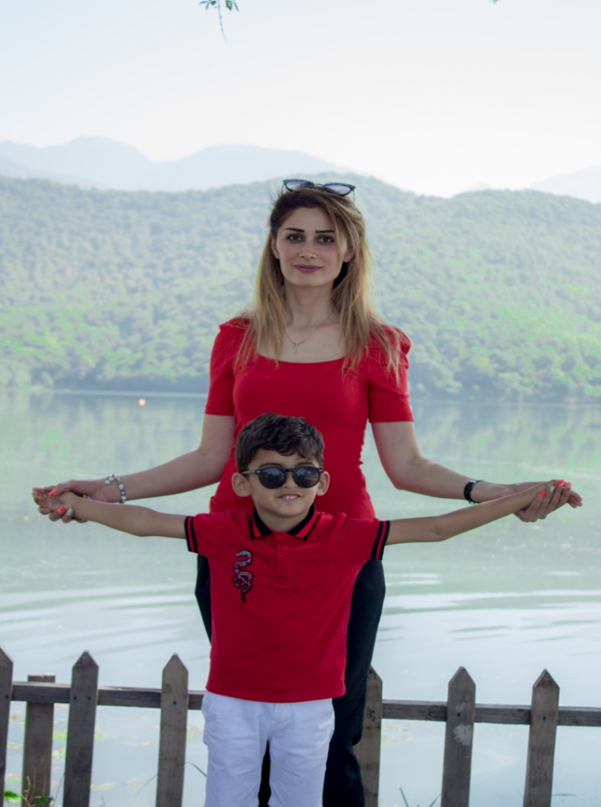
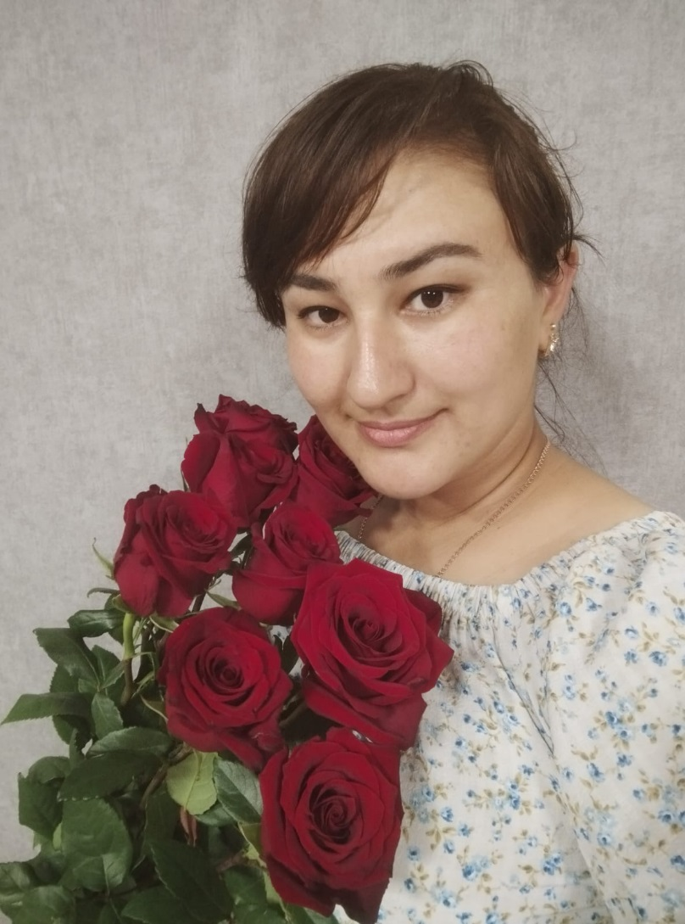
Мама, как волшебница, сели улыбается –
Каждое желание у меня сбывается.

Slide 16
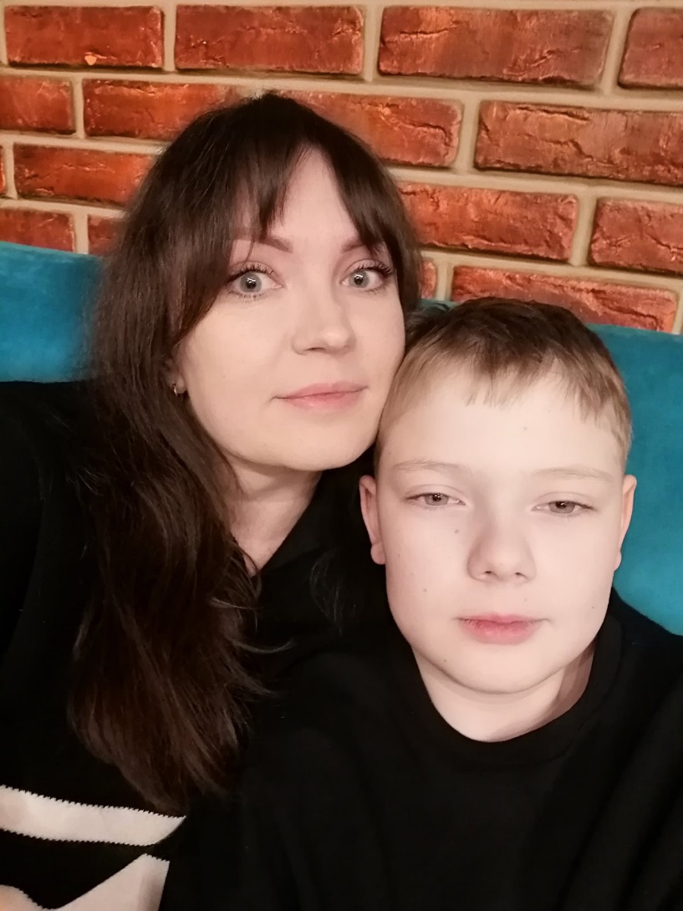
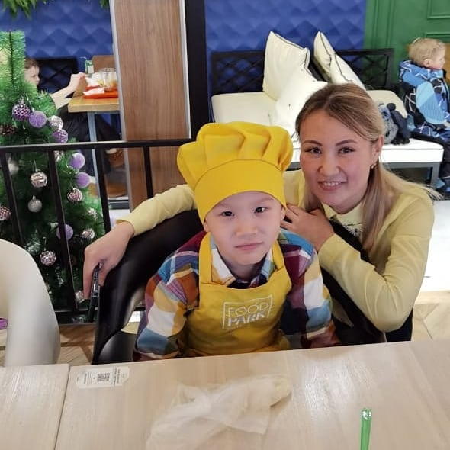
Значит, правда, нет на свете
Лучше наших мам.

Slide 17
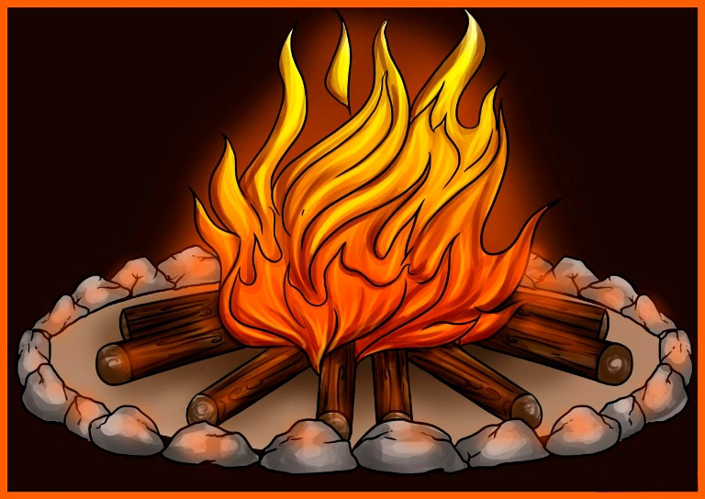
Очаг – устройство для разведения и поддержания огня.
Домашний очаг – родной дом, семья.

Slide 18


«Строим дом счастья»

Slide 19
Дом
ТЕПЛО
ЗАБОТА
УВАЖЕНИЕ
ПОМОЩЬ
ПОНИМАНИЕ
ДОБРОТА
ЛЮБОВЬ

Slide 20
Семейные обычаи и традиции
• собираться всей семьей в родительском доме в праздники, а также отмечать семейные праздники;
• всем вместе петь и играть на музыкальных инструментах;
• приглашать гостей и собирать застолье;
• собирать и хранить семейные фотографии;
• хранить вещи, принадлежавшие родственникам, как предметы старины и как память о родных и близких.

Slide 21
Понимание и Терпение
Легенда: В давние времена жила большая, дружная семья из 100 человек. В ней всегда царили, мир, любовь и согласие. Молва об этой семье дошла до правителя, вызвал главу семьи, чтобы узнать, как им удается так дружно жить. Ответ удивил правителя, на листе было написано 100 раз слова: понимание и терпение.

Slide 22
Синквейн
Семья
Счастливая, многодетная.
Любит, помогает, оберегает.
Опора в жизни человека.
Дом!

Slide 23
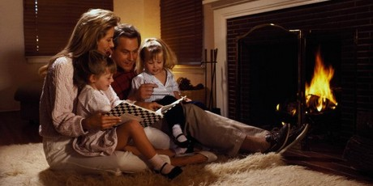
Храни огонь родного очага!
И не позарься на костры чужие.
Таким законом наши предки жили
И завещали нам через века.

Slide 24
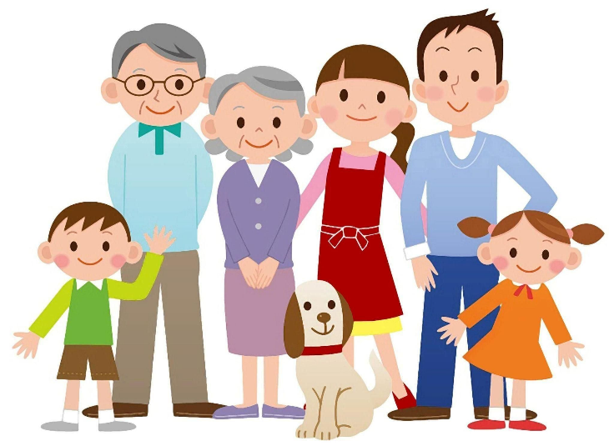
Спасибо за внимание!

